Slide 1
Adresseprogrammet
Grunddataprogrammets delaftale 2
05-06-2014

Slide 2
Hvad er grunddata?
- Den offentlige sektors grunddata er data om:
Notes:
Det offentlige registrerer en række grundlæggende oplysninger om borgere, virksomheder, fast ejendom, bygninger. Disse data betegnes som grunddata og anvendes overalt i den offentlige sektor. Grunddata skal let og sikkert kunne anvendes af alle – myndigheder, virksomheder og borgere. Derfor er grunddataprogrammet blevet etableret, og derfor er det blevet besluttet at lave en fællesoffentlig datafordeler.
Grunddataprogrammet skal sikre sammenhæng og ensartethed i data
Formålet med grunddataprogrammet er at koordinere vedligeholdelse og anvendelse af grunddata. Data skal være nemme at tilgå, og de skal kunne bruges på tværs af myndighedsområder og sektorer. Grunddata skal desuden være gratis, og forskellige myndigheder skal ikke længere vedligeholde registre over samme data.
For at nå målene, skal der bl.a. oprettes en fælles datafordeler, der skal sikre sikker og stabil distribution af grunddata til offentlige og private brugere.

Slide 3
Baggrund og mål

Slide 4
Adresseprogrammet
- Indgår som delprogram 2 (GD2) i Grunddataprogrammet
Delaftale 2
Notes:
Delaftale 2 om ”Effektivt genbrug af grunddata om adresser, administrative enheder og sted­navne” er en af grunddataprogrammets i alt 7 delaftaler. Delaftalen indeholder flere projekter og styres derfor som et delprogram og kaldes i daglig tale Adresseprogrammet.

Slide 5
Deltagere
Notes:
Deltagerne i programmet er Ministeriet for By, Bolig og Landdistrikter, (formand for styregruppen), samt Geodatastyrelsen, KL, CPR-kontoret, Erhvervsstyrelsen, SKAT og Digtaliseringsstyrelsen

Slide 6
Dataområder
Vejnavne og adresser (MBBL)
Omfatter tre dataområder
Stednavne (GST)
Administrative inddelinger
(GST)
Notes:
Adresseprogrammet omfatter tre dataområder, som har en god indbyrdes sammenhæng, nemlig: vejnavne og adresser, stednavne og administrative inddelinger.

Slide 7
Problemet
I dag mangler der sammenhæng i grunddata om postnumre, vejnavne, adresser, stednavne og administrative områder.
Adresserne vedligeholdes af kommunerne i BBR. På trods af dette vedligeholder mange offent­lige myndigheder desuden adresser i egne systemer. Fejl rettes oftest kun lokalt – og ikke ved kilden.
Dette giver ekstra omkostninger og betyder at data om personer, virksomheder og ejendomme vanskeligt kan stilles sammen.
Stednavne registreres både centralt og mere sporadisk af forskellige myndigheder – uden mulighed for at dele og kombinere data.
Visse administrative inddelinger dobbeltregistreres i dag, nemlig både i Danmarks admini­strative geografiske inddeling (DAGI ) og i CPR’s Vejregister.
Notes:
Adresseprogrammets delaftale beskriver problemet i den nuværende situation

Slide 8
Den fremtidige situation
Der etableres et nyt autoritativt adresseregister. Aktualiteten af adressedata øges, og eventuelle fejl og mangler skal rettes hurtigt. CPR’s Vejregister udfases efter en overgangsperiode.
De autoritative adressedata anvendes som grundlag for registre­ringen i øvrige registre og løsninger, fx i CPR og CVR.
Et nyt stednavnesystem etableres. Alle myndigheder og private virksomheder har adgang til oplysningerne, som koordineres med adresseregisterets vejnavne og adresser.
Danmarks administrative geografiske inddeling (DAGI ) udbygges som et grundregister, hvori relevante myndigheder vedligeholder data.
Alle adresseprogrammets gruddata stilles frit til rådighed for offentlige og private it-løsninger og -produkter.
Notes:
… og karakteriserer et den ønskede, fremtidige situation.

Slide 9
De forretningsmæssige mål
Grund­data om adresser, sted­navne og administrative enheder skal:
Danne et fælles grundlag for en effektiv, sammen­hæn­gen­de digital for­valtning
Bidrage til konkurrencedygtighed, vækst og innovation hos virksomhederne
Anvendes som entydig reference for politi-, ulykkes- og krise­beredskab.
Datagrundlaget skal forbedres og der skal etableres en infra­struktur, der sikrer, at data stilles rådighed for offentlige og private brugere på en effektiv og sikker måde.
Notes:
Adresseprogrammet har tre forretningsmæssige mål

Slide 10
Fælles adressegrundlag
Virksomheds-
området (CVR)
Business registration
Personområdet (CPR)
Population register
Bygning/ejendomsområdet
(BBR mv.)
Buildings/properties
Anvender
Anvender
Anvender
Autoritative adresser
Authentic adddresses
Notes:
Målet om et fælles adressegrundlag for personer virksomheder og ejendomme kan illustreres således.

Slide 11
Indhold og leverancer

Slide 12
Ændringerne (1)
Fx. nyt adresseregister, nyt system til administrative inddelinger og stednavne, effektive og pålidelige data- og kortservices …
Sammenhængende infrastruktur
Forbedret datagrundlag
Bedre datakvalitet, fx. mere aktuelle adresser, adresser knyttes til vejnet, flere geografiske DAGI-temaer, flere og bedre stednavne
Hver adresse knyttes til vejnettet v.hj.a et ”vejpunkt” for at gøre det lettere for GPS-producenter at beregne ruter.
Notes:
Programmet skal forbedre datagrundlaget og etablere en sammenhængende infrastruktur, der sikrer, at data stilles rådighed for offentlige og private brugere på en effektiv og sikker måde.

Slide 13
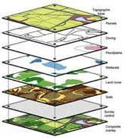
Ændringerne (2)
Nyt adresseregister et fuldt kortorienteret. Data om vejnavnes/adressers reference til administra-tive områder, dannes geografisk pba DAGI
Meget mere kort og geografi
CPR’s vejregister udfases
efter en overgangsperiode
Registreringen af vejnavne overføres til det nye adresseregister. Obligatoriske inddelinger etableres i DAGI og kommunale inddelinger overføres til fx FKG.
Notes:
Programmet skal sikre at geografien kommer til at fungere som en effektiv faktor der binder data sammen – til gengæld kan ældre, ikke-geografiske systemer udfases.

Slide 14
Ændringerne (3)
CPR, CVR og Skat anvender adresseregisterets autoritative adresser som grundlag for hhv. folke- og virksomhedsregisteringen
12A
Bedre konsistens i grunddata
Adressebestanden suppleres
Der fastsættes supplerende adresser i områder hvor de i dag kun er få af disse, fx: butikscetre, større erhvervsejendomme og institutioner, kolonihaver mm.
Notes:
Målet om at adresserne skal kunne bruges som et fælle grundlag for personer og virksomheder, betyder også at der skal etableres supplerende (dvs. flere, nye og præcise) adresser i bebyggelser og områder hvor der i dag kun er få adresser.

Slide 15
Leverancer
Rigere og mere aktuelle vejnavne- og adressedata, bl.a. egnet til GPS og bilnavigation i et nyt adresseregister
CPR, CVR og SKAT anvender adresserne som et fælles grundlag for folkeregi­stre­rin­gen og virksomhedsregistreringen.
Supplering af adresserne i områder og bebyggelser hvor der i dag er få adresser
Bedre data om Danmarks administrative, geografiske inddeling, bl.a. med nye temaer, i et nyt, geografisk grunddataregister
Bedre og flere stednavne, til bl.a. GPS, navigationssystemer og beredskab; eksterne parter kan indmelde nye stednavne i et nyt stednavnesystem
Effektive og sikre datatjenester i den fællesoffentlige Datafordeler som giver brugerne mulighed for frit at få adgang til alle grunddata
Notes:
En oversigt over de hovedleverancer, der er en del af programmet

Slide 16
Projekterne i delprogrammet
§§§
Adresse-regler
Adresser
til personer
(CPR)
Stednavne
Adresse-register (og klienter)
Adresser
til erhverv (CVR)
Adresse-tjenester
Supplerende adresser
Adresser
til erhverv (SKAT)
Admini-strative inddelinger
Bygger et nyt stednavnesystem, tilføjer flere stednavne
Nyt kortbaseret adresseregister (DAR) med brugerklienter
Adressebekendtgørelse ændringer i BBR-lov og øvrig lovkoordinering
Sikrer at folkeregistreringen i CPR sker på autoritative adresser
Sikrer at virksomheds-registreringen i CVR sker på autoritative adresser
Bygger et system og tilføjer nye adminsrative inddelinger
Etablerer effektive, tidstro datatjenester til online og download
Fastsættelse af adresser i områder, hvor der i dag er få eller ingen adresser
Notes:
Og de projekter der er etableret for at virkeliggøre programmets leverancer og forretningsmæssige mål

Slide 17
Adgang til data
- inden Datafordeleren er i drift
Notes:
Alle Adresseprogrammets data bliver stillet til rådighed for brugerne på den fællesoffentlige Datafordeler. Indtil det er sket vil brugerne kunne hente programmets grunddata andetsteds.

Slide 18
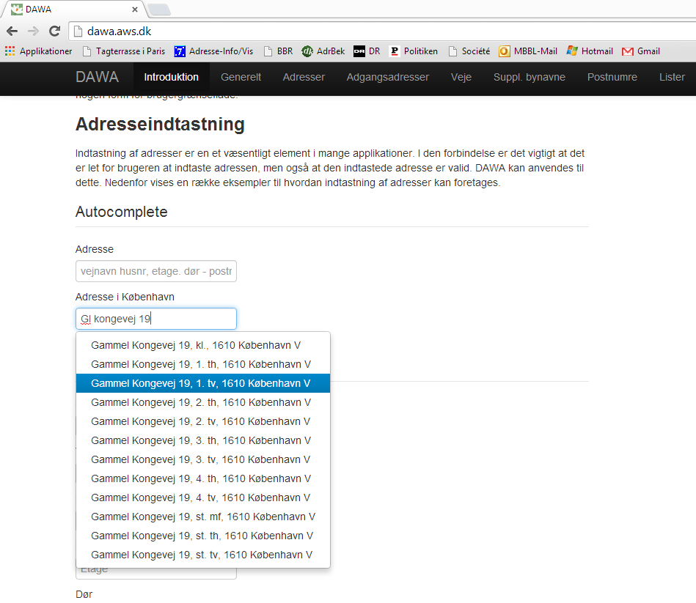
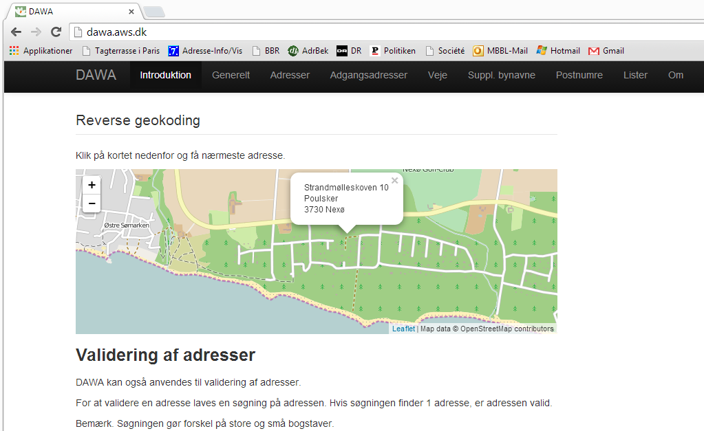
Adresser
Indtil Datafordeleren er etableret publiceres data via ”AWS-Suiten” (maj 2014)
Adressedata opdateres løbende: http://aws.dk
Kritik, ideer og spørgsmål: http://digitaliser.dk/group/334445
Info om drift og udvikling på Twitter @AWS_Suite https://twitter.com/AWS_Suiten
Notes:
Adressedata stilles løbende til rådighed via AWS-suiten, der netop i maj 2014 er publiceret i en ny version (AWS 4)

Slide 19
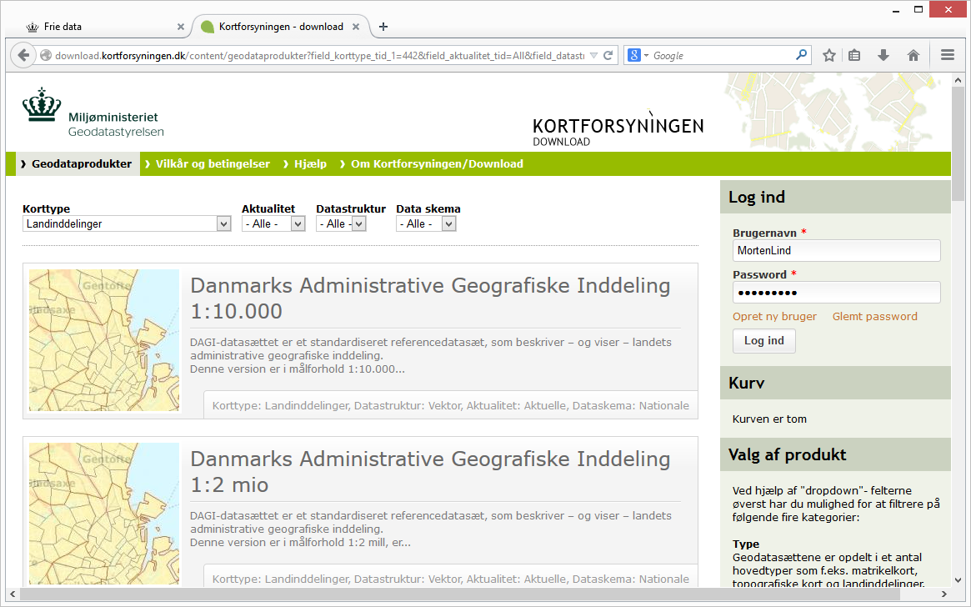
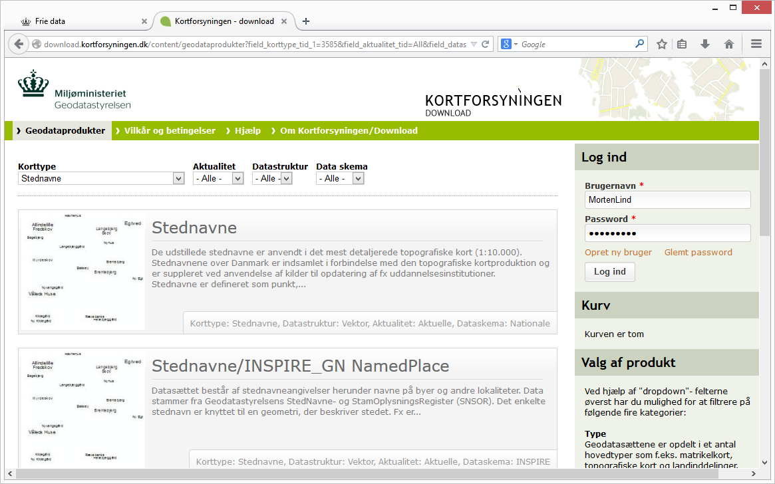
DAGI og stednavne
Indtil datafordeleren er etableret publiceres DAGI og stednavne som frie data på http:/kortforsyningen.dk
Notes:
Administrative inddelinger og stednavne stilles til rådighed af Geodatastyrelsen via ”Kortforsyningen”

Slide 20
Supplerende adresser

Slide 21
Der mangler adresser i
Kolonihaver,
Feriecentre m.v.,
Erhvervsejendomme med mere end en virksomhed,
Butikscentre,
Hospitaler, sygehuse og universiteter,
Øvrige institutioner m.v.,
Havneområder,
Tekniske anlæg samt
Ubebyggede områder, interimistisk bebyggelse m.v.
Notes:
Der er områder hvor der i dag mangler adresser. Dette kan både give administrative probleer for det offentlige, for beboere og virksomheder i området - og for beredskabet – i en akut situation. Konkret betyder opgaven at kommunerne skal sørge for at der i de berørte områder er fastsat tilstrækkeligt præcise adresser. Eksempelvis skal der i haveforeninger være fastsat en adresse for hver kolonihave-parcel.

Slide 22
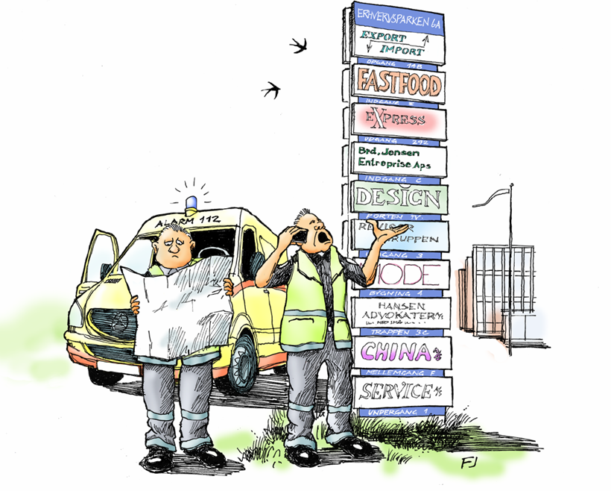
Notes:
Målet med projektet ”supplerende adresser” er at undgår situationer som denne. …

Slide 23
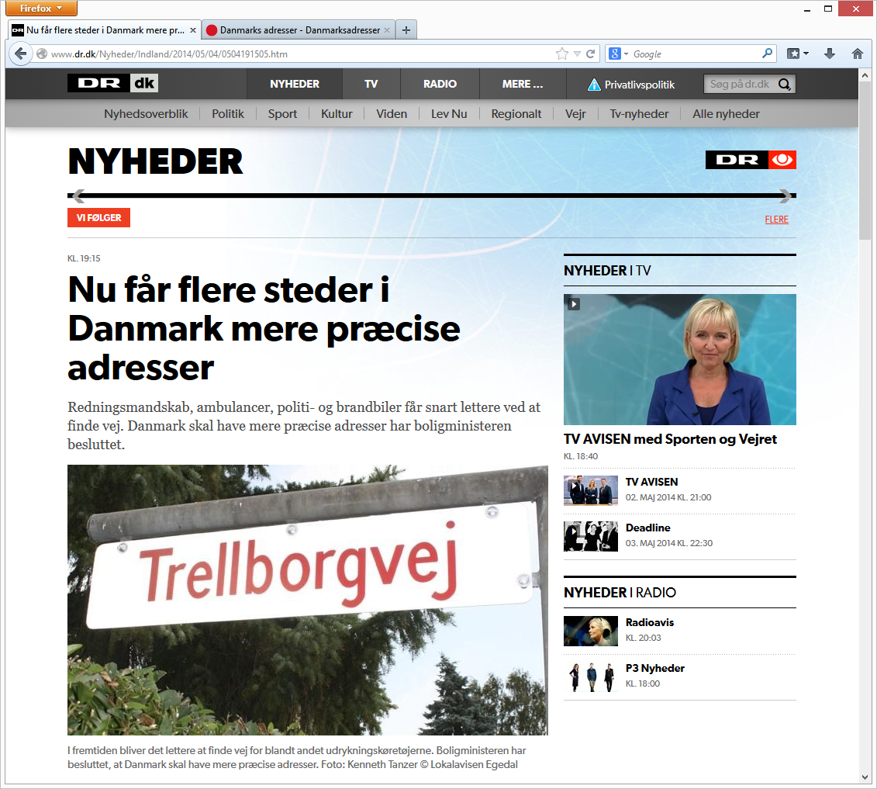
Informationskampagne
Søsat af Carsten Hansen søndag den 4. maj kl. 18:30 i DR
Notes:
MBBL har igangsat en informationskampagne for at fortælle om baggrunden

Slide 24
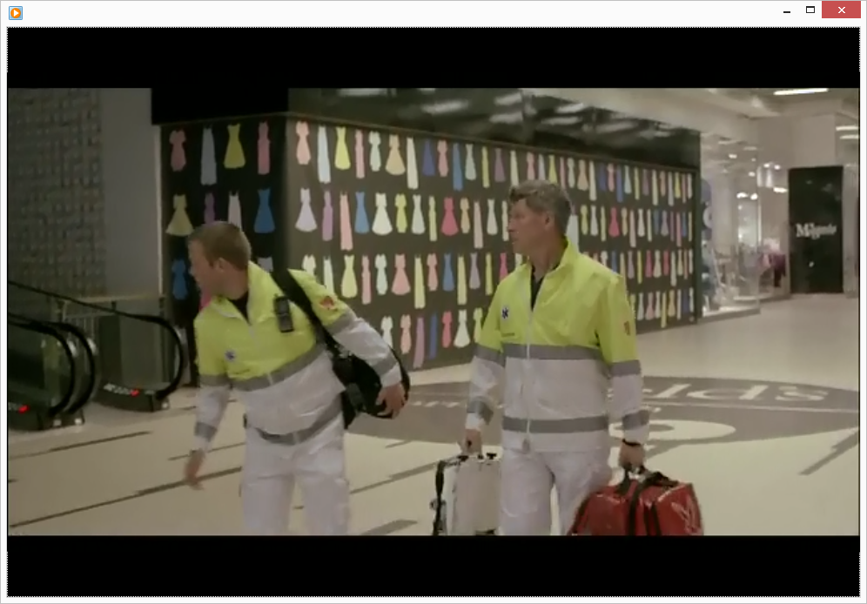
Fra OBS-film I DR uge 20 og frem - Se den på Youtube: http://www.youtube.com/watch?v=iOtBG8O1nd4&feature=youtu.be
Notes:
Og i en lille 45 sekunders OBS-film forklares alvoren i at have gode og præcise adresser. Alle er velkomne til at integrere videoen på egen hjemmeside eller sprede den på anden måde i deres netværk.

Slide 25
Mere information

Slide 26
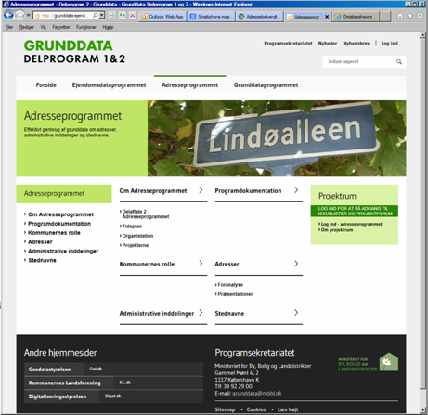
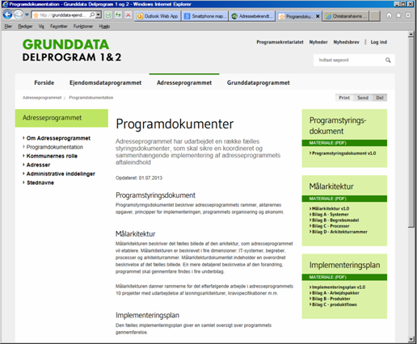
Info om Adresseprogrammet
www.adresseprogrammet.dk

Slide 27
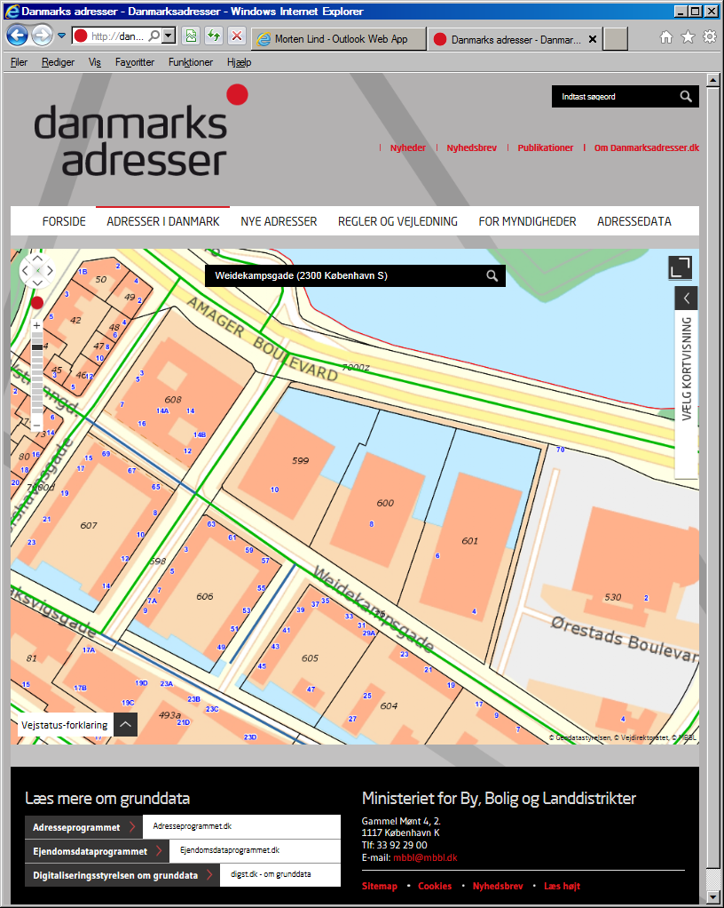
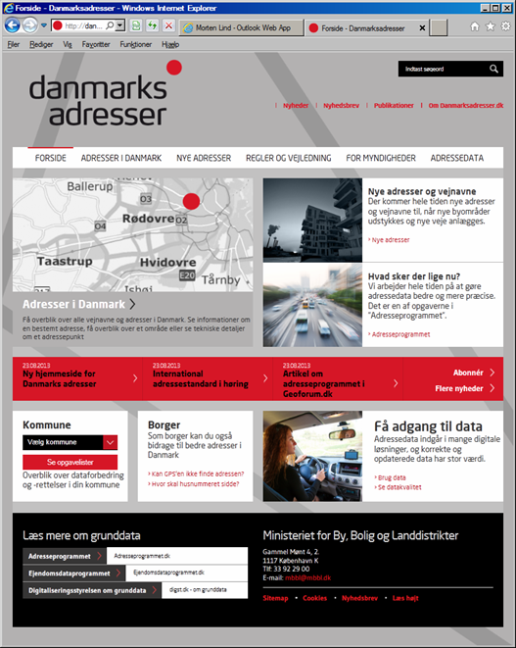
Websted for Danmarks Adresser

Slide 28
Kontakt
Adresseprogrammet:
Morten Lind, Programleder, MBBL: mli@mbbl.dk
Tanja Haagh Jensen, Programkoordinator, MBBL: thj@mbbl.dk
Rune Kristensen, Projektleder Administrative inddelinger, GST: rulk@gst.dk
Karen Skjelbo, Projektleder Adresseregister: ksk@mbbl.dk
Finn Jordal, Projektleder Adressetjenester, (aws.dk): fij@mbbl.dk
Else Marie Ulvsgaard, Projektleder Taskforce, MBBL: emu@mbbl.dk
Tine Garbers, KL, Kommunernes kontaktperson: tkg@kl.dk
Delprogrammets websted: www.adresseprogrammet.dk
Danmarks Adresser websted: www.danmarksadresser.dk
Adgang til data:
Adresser: AWS-suiten: http://aws.dk
Digitaliser: http://digitaliser.dk/group/334445 Twitter: http://twitter.com/AWS_Suiten
DAGI og Stednavne: www.kortforsyningen.dk
Twitter:
@DKAdresser @AWS_Suiten

